Slide 1
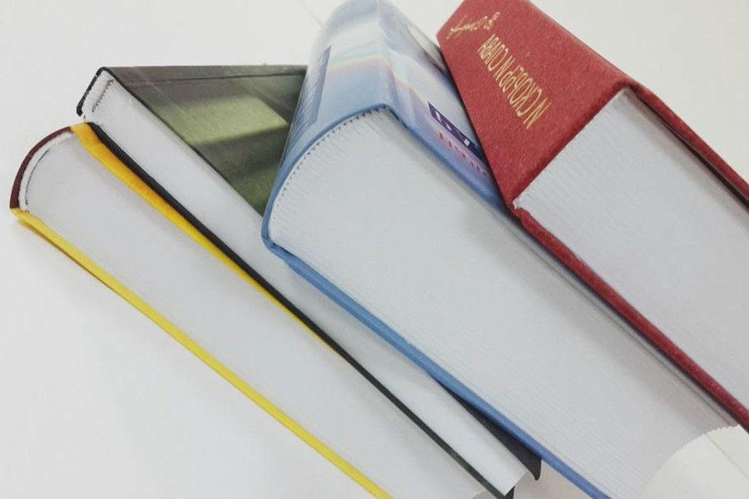
БИБЛИОТЕКА КОСТАНАЙСКОГО ИНЖЕНЕРНО-ЭКОНОМИЧЕСКОГО УНИВЕРСИТЕТА ИМЕНИ М. ДУЛАТОВА
Новые книги, поступившие
в библиотеку по дисциплинам кафедры стандартизации и пищевых технологий
за 2023 г
Ждем Вас по адресу:
Чернышевского 59, административное здание, 4этаж
ежедневно: с 8.30 до 17.30 ч.

Slide 4
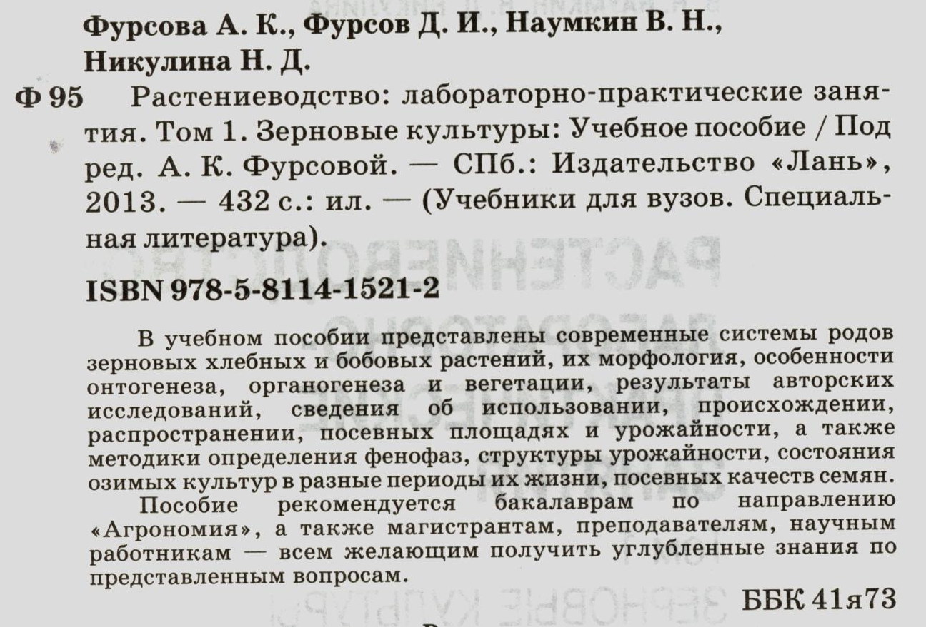

Slide 5
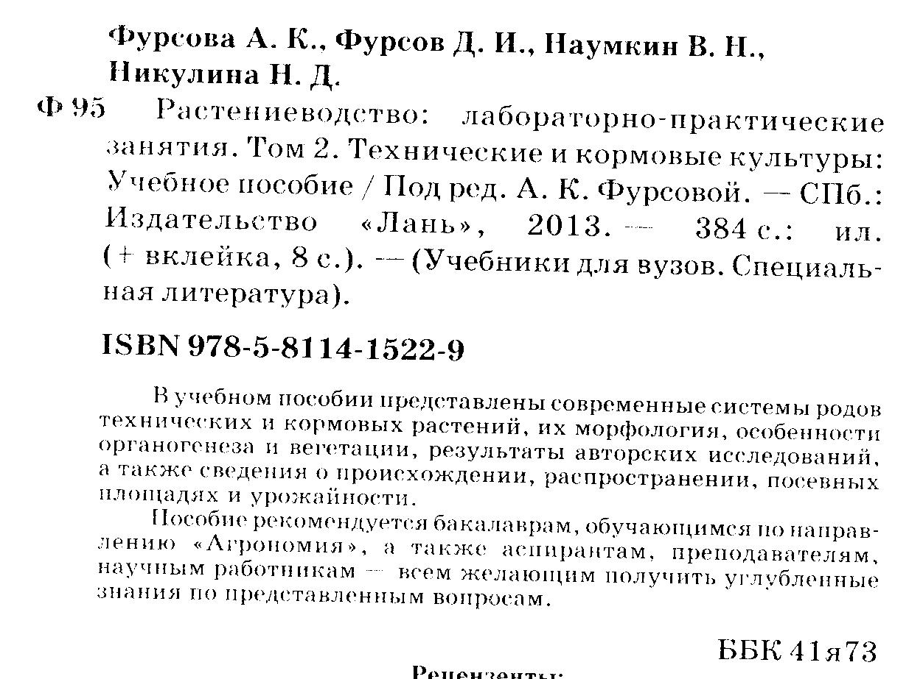

Slide 9
СПАСИБО ЗА ВНИМАНИЕ
©Библиотека
КИнЭУ им. М. Дулатова

